Slide 1
Google Code
Project Hosting
Nhóm CN08B
1 – Trần Văn Tiến
2 – Hồ Minh Trí
3 – Lê Văn Tình
4 – Trần Anh Tuấn
5 – Phan Nhật Tân

Slide 2
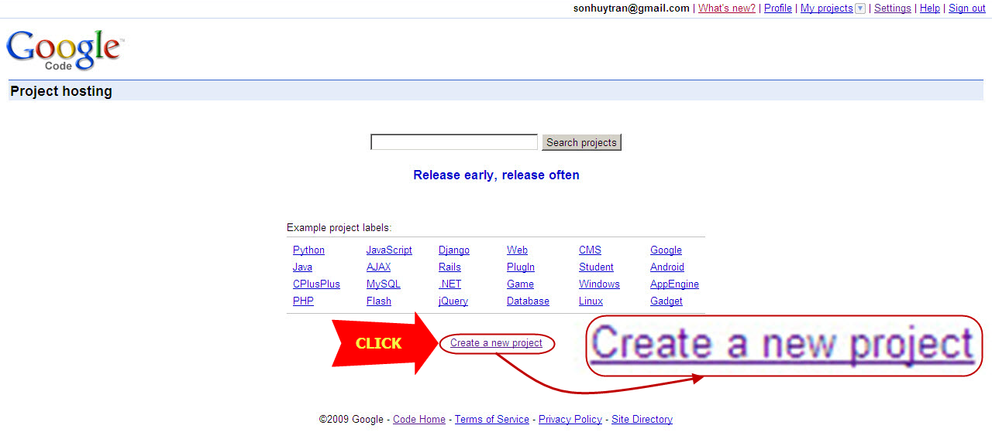
Creating a new project
http://code.google.com/hosting

Slide 3
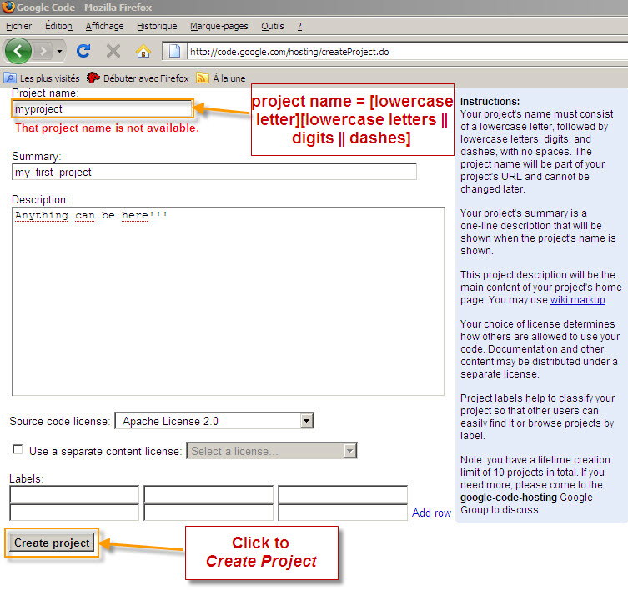
Creating a new project

Slide 4
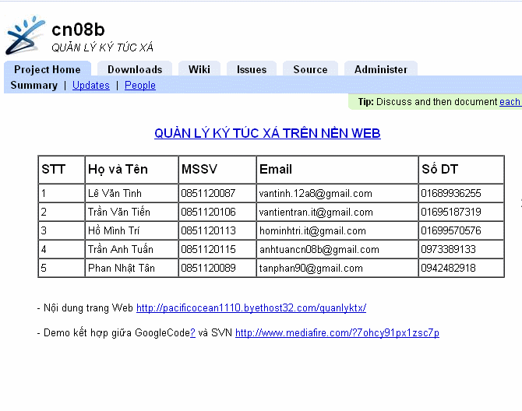
Tab Project Home
Summary:
→ mô tả ngắn gọn về project

Slide 5
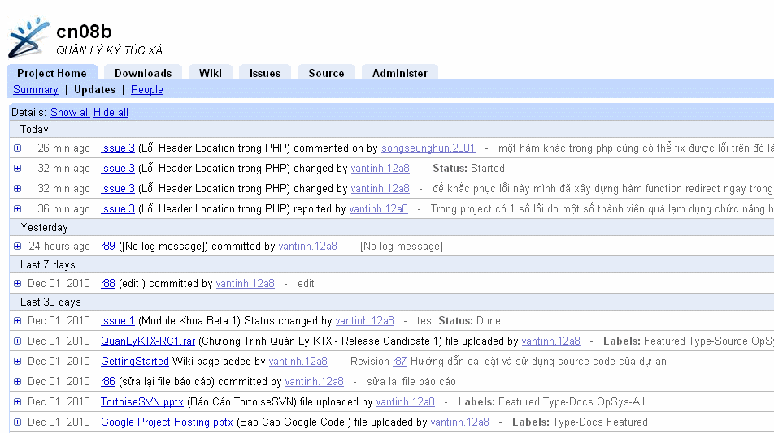
Tab Project Home
2. Updates:
→ thông tin về những lần project được cập nhật

Slide 6
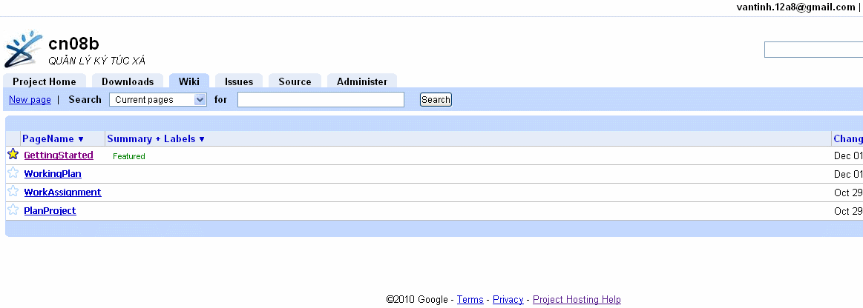
Tab Wiki
cho phép tạo và quản lý các mẫu cấu hình.
1. Tạo một trang wiki mới

Slide 7
Tab Wiki
Tại đây bạn có thể định nghĩa, giới thiệu ,hướng dẫn về dự án để các thành viên mới tham gia vào dự án có thể hiểu.
Google hiện tại có hỗ trợ cách trình bày văn bản trong wiki qua các mã lệnh,thẻ tags HTML .Chúng ta có thể xem chi tiết tại đây http://code.google.com/p/support/wiki/WikiSyntax
Bạn cũng có thể dùng phần mềm để download theo link sau http://code.google.com/p/google-code-wiki-to-html/

Slide 8
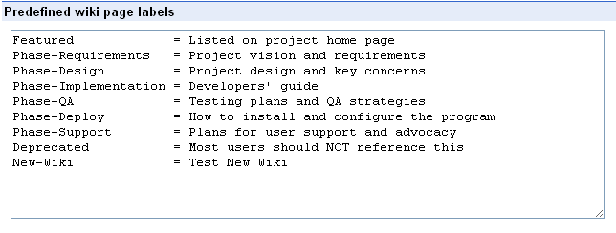
Tab Wiki
Google code có xây dựng sẵn một số template cho Wiki

Slide 9
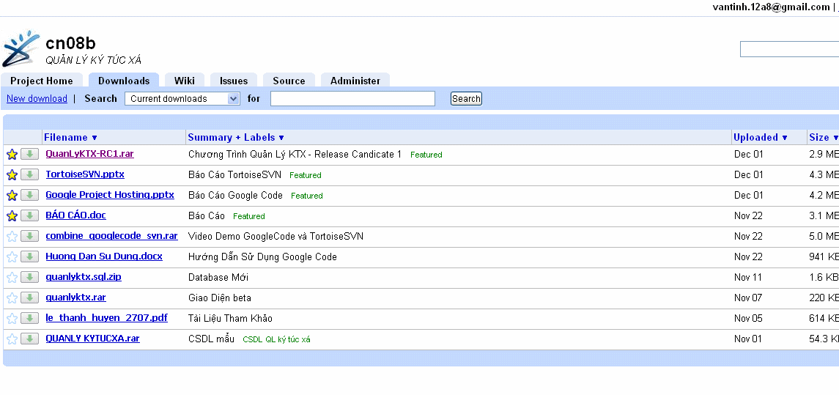
Tab Downloads
Đây là nơi phục vụ cho việc release sản phẩm cuối cùng nhằm mục đích cho người khác download về dùng. Nó cũng là nơi mà bạn có thể public source code, documents,… tất cả những gì thuộc về project mà bạn muốn phát hành.

Slide 10
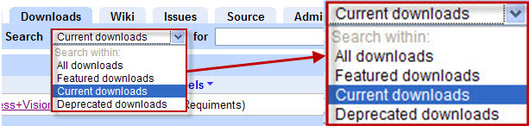
Tab Downloads
Các chức năng trong tab:
Tìm kiếm (search):
All downloads: Toàn bộ file trong tab Downloads
Featured downloads : Toàn bộ những file có gán label là Featured.
Current downloads : Những file download gần đây.
Deprecated downloads: Những file được gán label là Deprecated

Slide 11
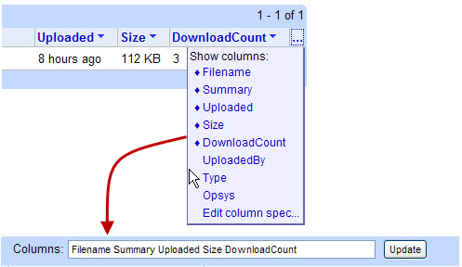
Tab Downloads
Các chức năng trong tab:
2. Thay đổi thông tin hiển thị:
Chọn cột sẽ được hiển thị
Click để cập nhật hiển thị các cột

Slide 12
Tab Downloads
Các chức năng trong tab:
2. Thay đổi thông tin hiển thị:
Ý nghĩa các cột:
Filename : tên tập tin
Summary : mô tả ngắn gọn tập tin
Uploaded : thời điểm tập tin được upload
Size : kích thước tập tin
DownloadCount : số lượt tải
UploadedBy : người đã upload tập tin
Type : loại tập tin
Opsys : (OPeratingSYStem) hệ điều hành trên đó tập tin thực thi được hoặc xem được

Slide 13
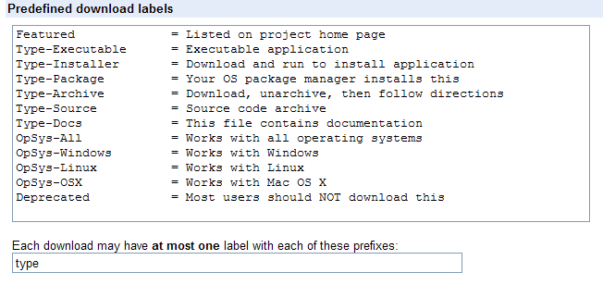
Tab Downloads
Các chức năng trong tab:
3. Tinh chỉnh tab Downloads:
Các label được định nghĩa trước:

Slide 14
Tab Downloads
Các chức năng trong tab:
3. Tinh chỉnh tab Downloads:
Mỗi tập tin chỉ được gán tối đa một label có prefixes cho trước do chúng ta nhập vào đây:

Slide 15
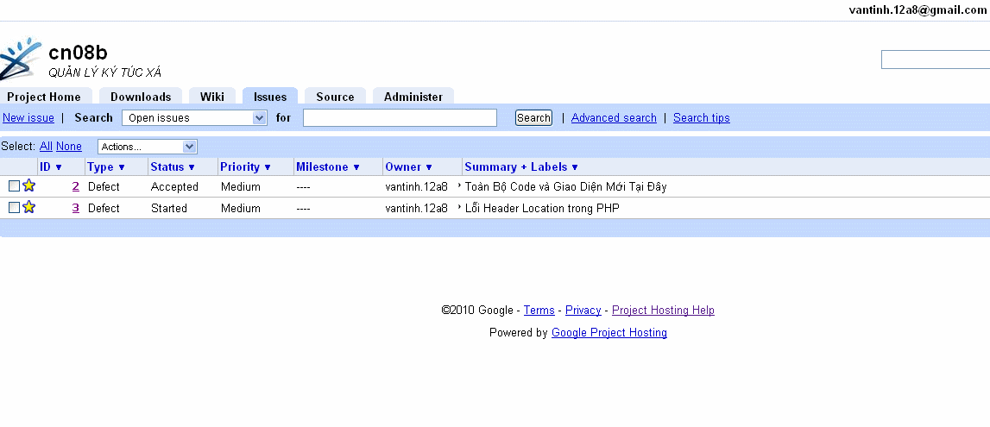
Tab Issues
Issues là gì?
Trong thuật ngữ tin học thì issue được dùng để chỉ khái quát của những mẫu bug. Nó có thể là bug, một đặc trưng được yêu cầu, sự thất lạc tài liệu,… Tab này của google project hosting giúp đưa ra và quản lý các issue trong quá trình xây dựng và sử dụng phần mềm.

Slide 16
Tab Issues
1. Cách tạo issue:
Click

Slide 17
Tab Issues
Cách tạo issue:
Điền thông tin về issue:

Slide 18
Tab Issues
Cách tạo issue:
Template : là những mẫu issue mặc định. Có 3 loại:
Defect report form user: là những sai sót do người sử dụng chỉ ra. Nếu bạn đăng nhập bằng tài khoản không liên quan tới quá trình phát triển của dự án thì Template này sẽ được chọn mặc định.
Defect report from developer: là những sai sót phát sinh trong quá trình phát triển của dự án, hoặc do người phát triển dự án chỉ ra.
Assigned reviews: là cách mà một nhóm làm việc trên 1 nhánh và kiểm tra lại kết quả trên nhánh đó trước khi merge lại. Issue có thể được phân công cho một thành viên trong dự án bằng cách yêu cầu anh ta bỏ thời gian xem xét, và những thành viên còn lại vẫn có thể bình luận trên nó.
Summary : tóm tắt về issue
Description : tùy từng template mà có mô tả phù hợp

Slide 19
Tab Issues
Cách tạo issue:
Status : trạng thái của issue
Open statuses : các trạng thái mở
New : mới khởi tạo chưa được xem xét trước đó
Accepted : vấn đề được phát sinh / cần tiếp nhận
Started : bắt đầu xử lý issue
Closed statuses : các trạng thái đóng
Fixed : Developer thay đổi code, QA cần thẩm tra lại
Verifyed : QA đã thẩm tra
Invalid : issue không hợp lệ
Duplicate : issue đã tồn tại
WontFix : không thể làm gì với issue này
Done : yêu cầu hoàn tất.
Owner: người được phân công xem xét vấn đề, hoặc người tạo ra issue
Cc: Owner dự phòng

Slide 20
Tab Issues
Cách tạo issue:
Labels :
Type :
Defect : báo cáo thiếu sót của phần mềm
Enhancement : yêu cầu nâng cấp
Task : các việc không liên quan tới code và docs
Review : yêu cầu code review
Priority : độ ưu tiên
Critical : yêu cầu giải quyết trong đặc tả milestone
High : cần giải quyết trong đặc tả milestone
Medium : nên giải quyết trong đặc tả milestone
Low : có thể dời đến sau milestone

Slide 21
Tab Issues
Mặc định Issue cho các templates là
Defect report from user (Mặc định cho người dùng)
Status : New
Labels: Type-Defect và Priority-Medium
Defect Report from Developer: (Templates chỉ dành cho các thành viên của Project)
Status: Accepted
Labels: Type-Defect và Priority-Medium
Reviews Request: (dành cho các thành viên thuộc các branchs của project gửi issue trước khi được merge và trunk )
Status: New
Labels: Type-Review và Priority-Medium
Default template for project members: là Defect report from Developer
Default template for non-members: là Defect report from user

Slide 22
Tab Issues
Cách tạo issue:
Click

Slide 23
Tab Issues
2. Tìm kiếm và liệt kê issue:
Search: loại issue cần thể hiện
All issues Open issues Open and owned by me
Open and reported by me Open and starred by me
New issues Issues to verify
For: chuỗi tìm kiếm
Advanced search: dùng để thực hiện các câu tuy vấn phức tạp hơn…
Search operators: các toán tử hổ trợ tìm kiếm
Fields
Summary VD: summary:calculation
Owner VD: owner:username
Label VD: label:security
Priority VD: Priority:High
…
OR
VD: Priority:High OR Priority:Medium
Star search
VD: is:starred
VD: stars:3

Slide 24
Tab Issues
3. Thay đổi cách thể hiện các cột:
Chọn action là Change columns…, cách làm tương tự như việc thay đổi cách thể hiện các cột của tab Downloads

Slide 25
Tab Issues
4. Cập nhật issue và thêm comment:
Chọn issue, thực hiện việc thay đổi và thêm comment rồi click Save changes để lưu, Discard để hủy thay đổi.

Slide 26
Tab Issues
5. Thay đổi hàng loạt nhiều issue:
Chọn action là Bult edit…

Slide 27
Tab Issues
5. Thay đổi hàng loạt nhiều issue:
Thực hiện việc thay đổi rồi click Update issues để lưu, Discard để hủy thay đổi

Slide 28
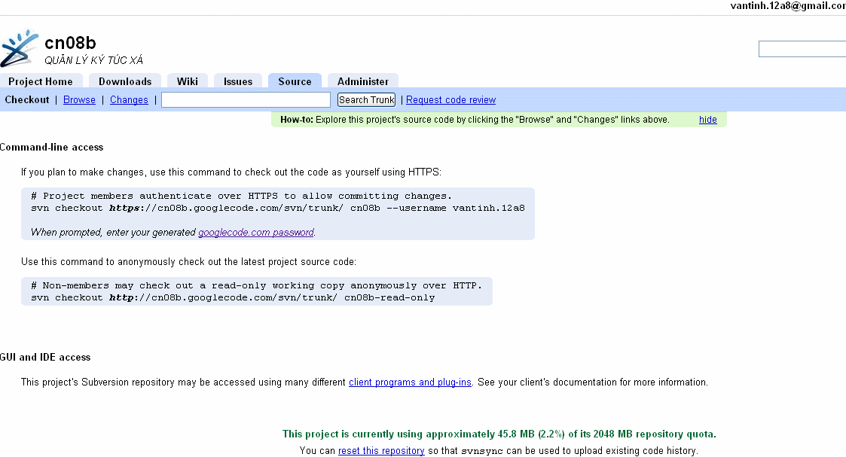
Tab Source
Tab này giúp chúng ta quản lý source code một cách dễ dàng

Slide 29
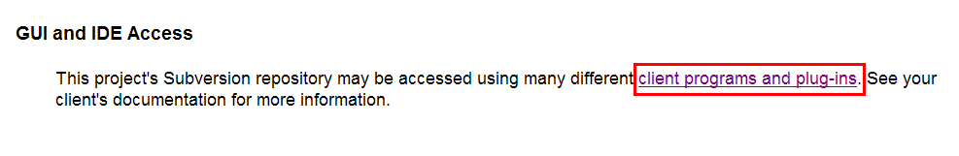
Tab Source
Google project hosting đòi hỏi phải có một chương trình chạy trên máy client, thùng chứa sẽ được truy cập nhờ vào phần mềm này (→ e.g.TortoiseSVN).
Nên cài phần mềm trên client!!!

Slide 30
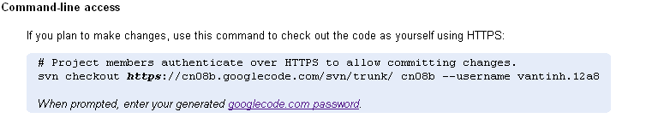
Tab Source
Truy cập vào thùng chứa:
Đối với thành viên của dự án:
➔ Cần chứng thực bằng username & password, áp dụng cho thành viên của project. Username mặc định là tên của tài khoản google hiện tại đang đăng nhập, password được lấy từ đường link bên dưới.

Slide 31

Tab Source
Truy cập vào thùng chứa:
Nếu không phải thành viên của dự án:
➔ Không cần chứng thực, nhưng chỉ được phép đọc, không thể chỉnh sửa gì.

Slide 32
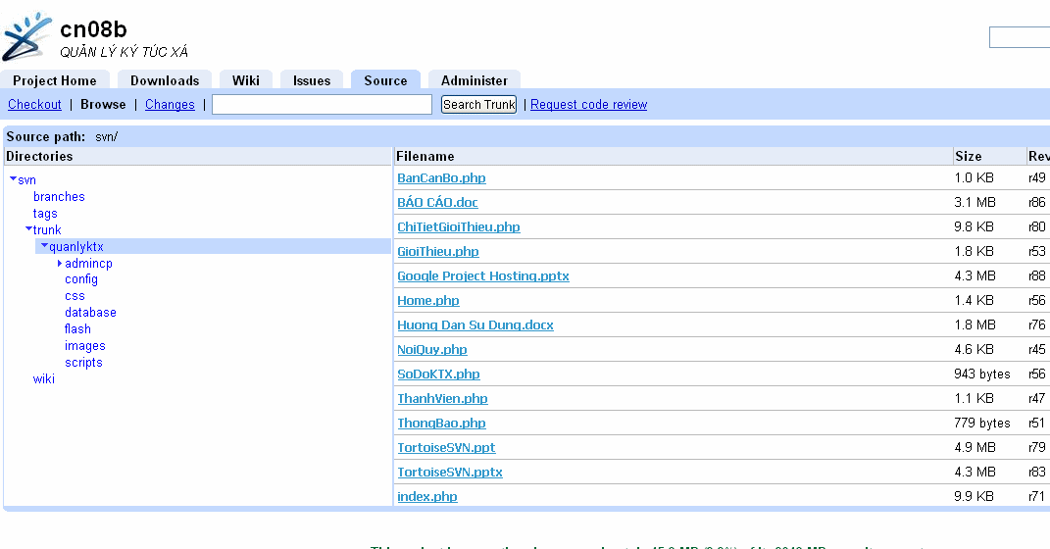
Tab Source
Quản lý source code:
Để xem xét 1 cách tổng quan mọi dữ liệu trong thùng chứa → Browse (có thể đọc trực tiếp file văn bản thô, các dạng file khác phải download về mới đọc được)

Slide 33
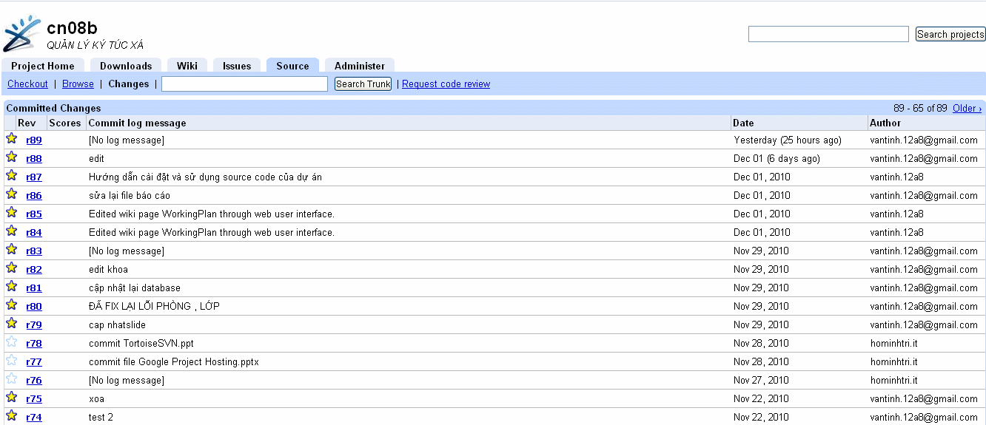
Tab Source
Quản lý source code:
Để xem những revision → Changes
(Revison 1 là mặc định được khởi tạo đầu tiên, khởi tạo các thư mục tags, trunk, branches.)

Slide 34
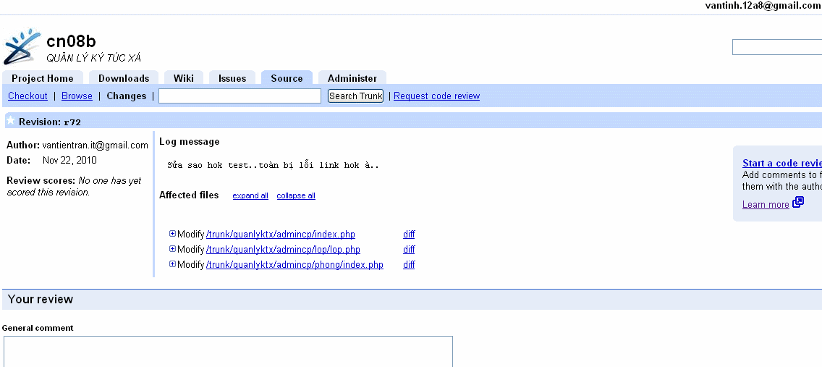
Tab Source
Quản lý source code:
➔ Theo dõi được mọi thay đổi trên revision, có thể đọc trực tiếp văn bản thô (nhấn vào dấu +, tên file, diff).

Slide 35
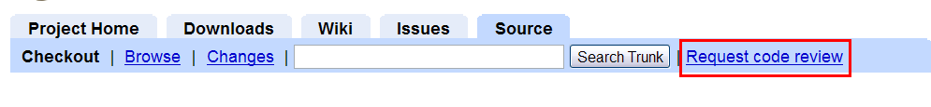
Tab Source
3. Request code review:
➔ Gửi thông điệp cho các thành viên khác biết khi vừa commit lên thùng chứa, mục đích là thảo luận, cùng chỉnh sửa.

Slide 36
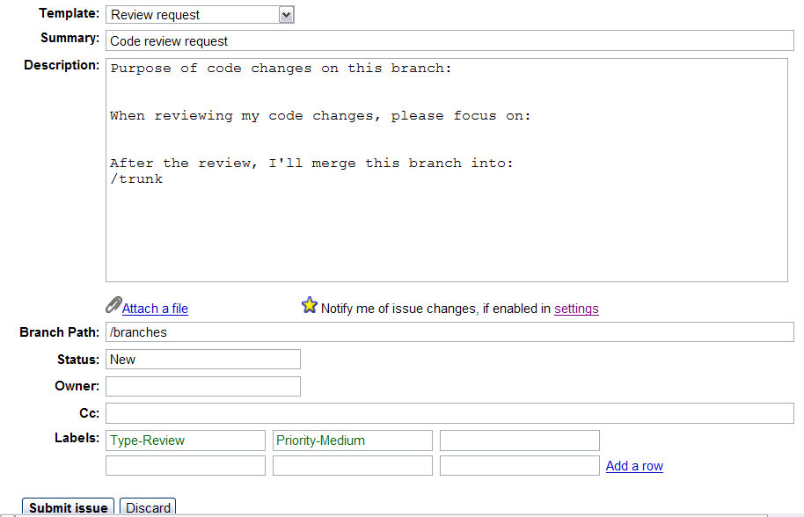
Tab Source
3. Request code review:

Slide 37
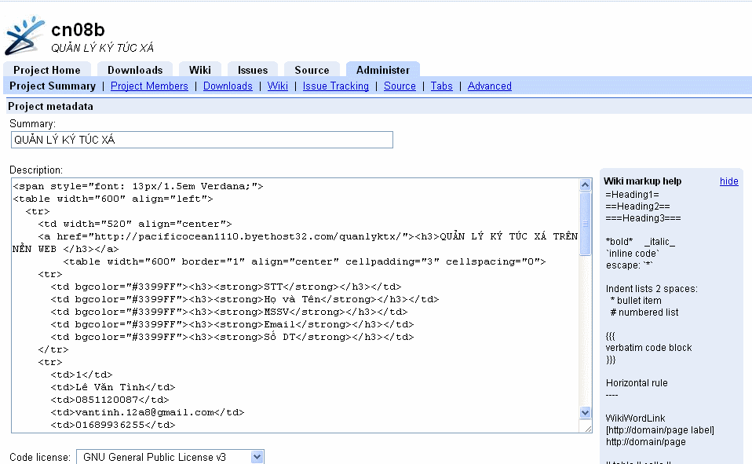
Tab Administer
➔ Giúp quản trị dự án

Slide 38
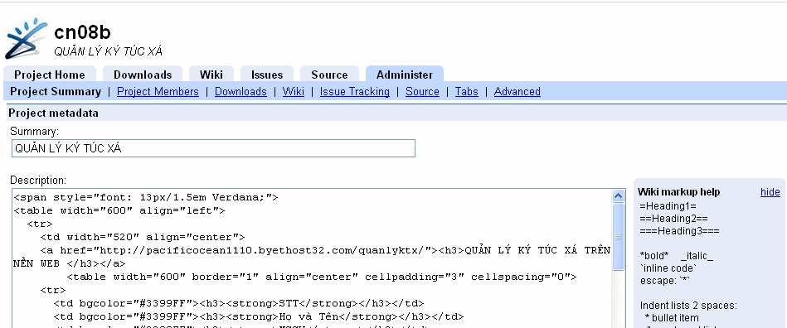
Tab Administer
1. Project Summary:
Project summary : tóm tắt sơ lược về dự án
→Summary : tóm tắt sơ lược dự án
→Description : mô tả về dự án

Slide 39
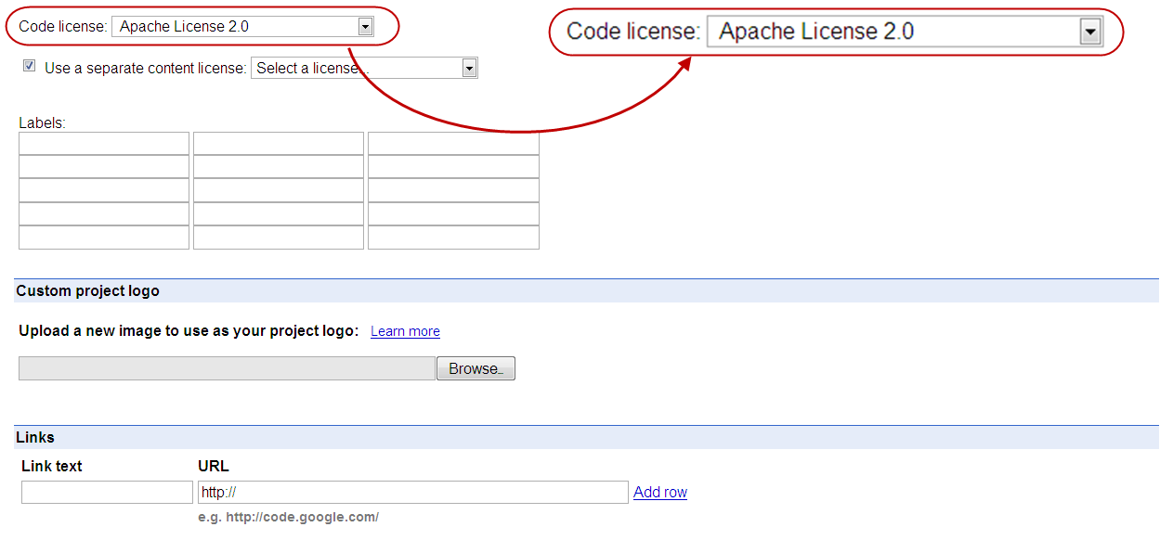
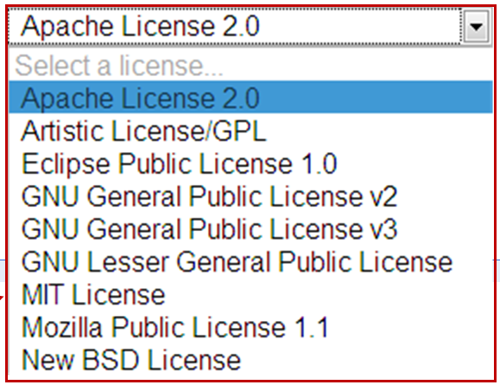
Tab Administer
1. Project Summary:
Chọn giấy phép đối với mã nguồn của dự án:

Slide 40
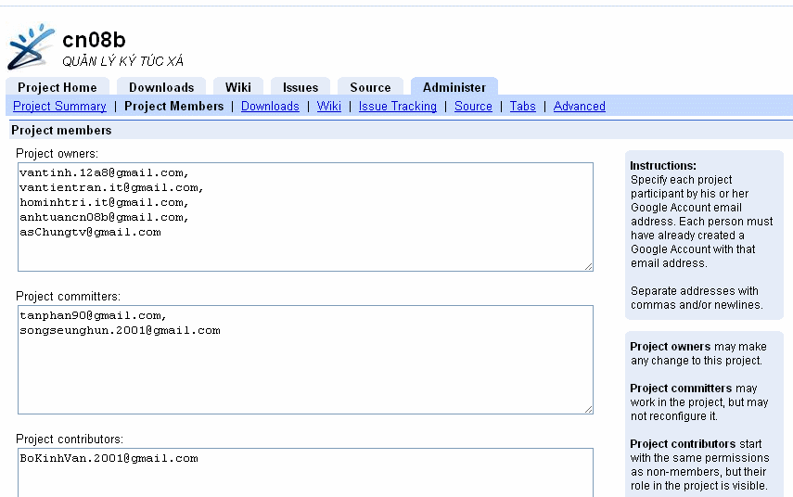
Tab Administer
Project Members:
→ quản lý các thành viên tham gia phát triển dự án
→ Project owner : tài khoản của chủ dự án
→ Project Commiter : tài khoản của các thành viên tham gia phát triển dựa án

Slide 41
Tab Administer
Google Code có 3 cấp độ phân quyền các thành viên trong dự án:
Project owners : có toàn quyền thay đổi mọi thứ trên dự án.Và chỉ có group này mới thấy được tab Administer
Project committers : Có thể làm việc trên dự án nhưng không có quyền thiết lập lại các cài đặt của thành viên group owners
Project contributors : Có các quyền giống như tài khoản Non-Member nhưng vẫn có thể thấy được các Role trên dự án.
Để biết rõ hơn quyền chi tiết trên từng Users ta sẽ click vào Users đó để xem

Slide 42
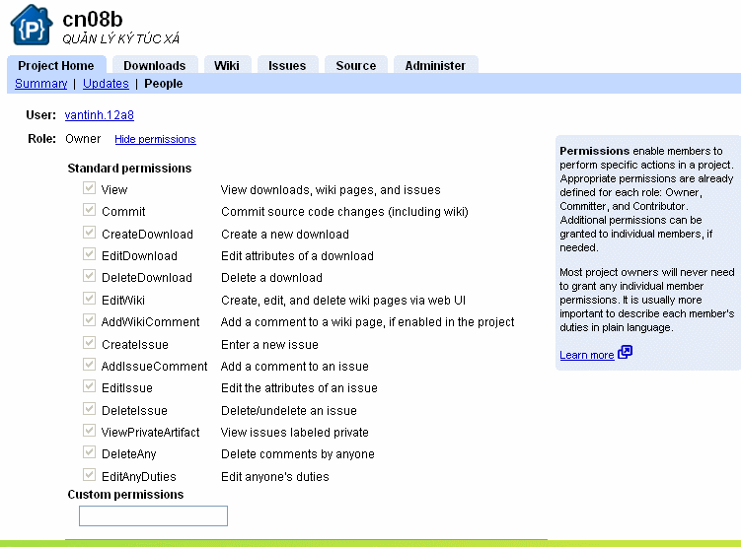
Tab Administer
Group Owners

Slide 43
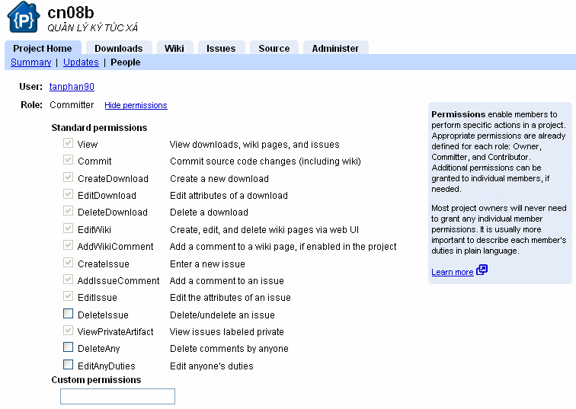
Tab Administer
Group Committers

Slide 44
Tab Administer
Group Committers
Các thành viên thuộc Group này có hầu hết các quyền giống group owner nhưng bị giới hạn 1 số quyền là:
Không thấy tab Adminiter quản trị
Không được quyền xóa comment của thành viên khác (ngoại trừ comment của chính thành viên này)
Không được quyền xóa (deleted) hay khôi phục (undeleted) issues
Không được quyền chỉnh sửa duty(quyền hạn) của bất cứ thành viên nào

Slide 45
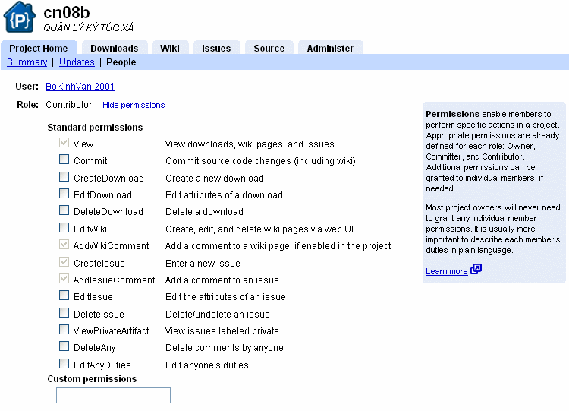
Tab Administer
Group Contributor

Slide 46
Tab Administer
Group Contributor
Các thành viên của group này bị giới hạn rất nhiều.Và chỉ hơn quyền so với các Guest ( khách vãng lai) ở quyền Comment Wiki ,Comment Issues, Create Issues
Chỉ được quyền Check-out source về với quyền read-only và không được commit lên vì không có quyền chứng thực từ Google Code (không được cung cấp mật khẩu chứng thực)

Slide 47
Tab Administer
Ngoài ra google code còn hỗ trợ thêm cả 1 Group vào Project
Điều kiện là group đó phải được tạo trên google groups theo địa chỉ http://groups.google.com/group/
Chúng ta sẽ tạo groups và mời các thành viên vào group sau đó add email của group vào project .Ví dụ cn08b@googlegroup.com và phân quyền cho group này như là 1 member

Slide 48
Tab Administer
Ngoài ra google code còn hỗ trợ thêm cả 1 Group vào Project
Điều kiện là group đó phải được tạo trên google groups theo địa chỉ http://groups.google.com/group/
Chúng ta sẽ tạo groups và mời các thành viên vào group sau đó add email của group vào project .Ví dụ cn08b@googlegroup.com và phân quyền cho group này như là 1 member

Slide 49
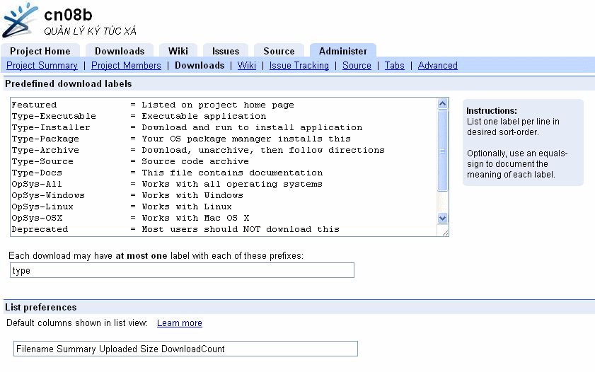
Tab Administer
3. Download:
→chứa các mẫu cấu hình và thiết lập tab Download
Các nhãn được định nghĩa trước cho một trang wiki.

Slide 50
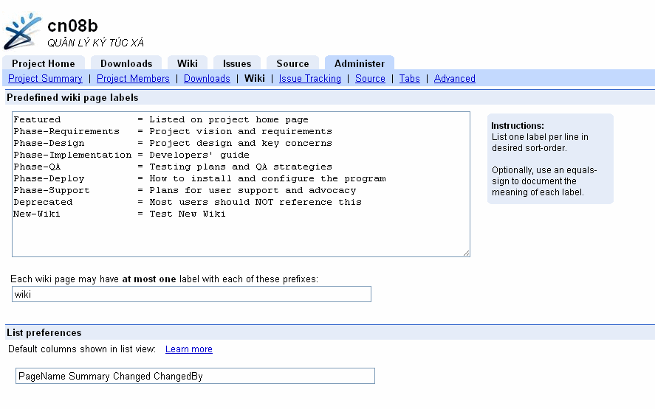
Tab Administer
4. Wiki:
→chứa các mẫu cấu hình và thiết lập tab Wiki
Các nhãn được định nghĩa trước cho một trang wiki.

Slide 51
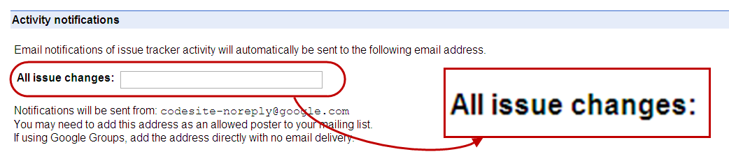
Tab Administer
4. Issue tracking:
→theo vết các issue
Một email thông báo những thay đổi trên issue sẽ được gửi đến địa chỉ mail do người dùng nhập vào ô này

Slide 52
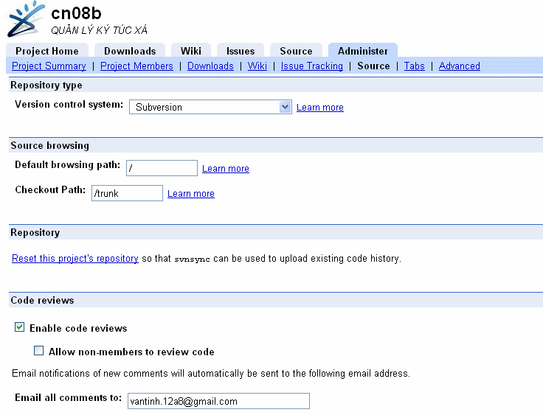
Tab Administer
5. Source:
→các thiết lập liên quan đến mã nguồn

Slide 53
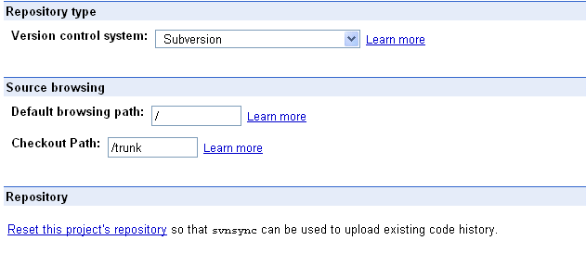
Tab Administer
5. Source:
→các thiết lập liên quan đến mã nguồn
Default browsing path : cho phép chọn thư mục mặc định (được hiển thị khi cây tìm kiếm mã nguồn được hiển thị)

Slide 54
Tab Administer
5. Source:
→các thiết lập liên quan đến mã nguồn
Checkout path : khi người dùng checkout, nội dung trong thư mục này sẽ được tải về

Slide 55
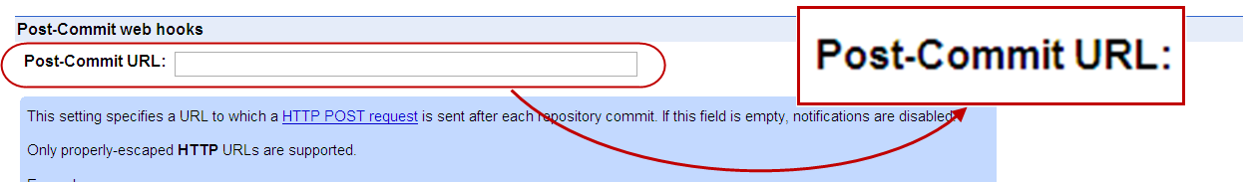
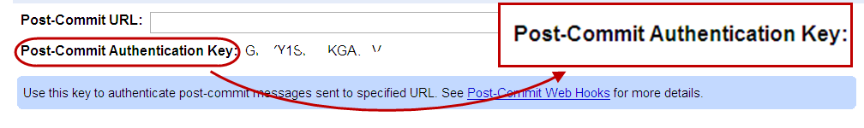
Tab Administer
5. Source:
→các thiết lập liên quan đến mã nguồn
Post-Commit URL : sau mỗi lần commit, một HTTP POST request sẽ được tự động gửi đến URL này (việc này được gọi là post commit hook)
Post-Commit Authentication key : khóa xác nhận để thực hiện việc post commit hook

Slide 56
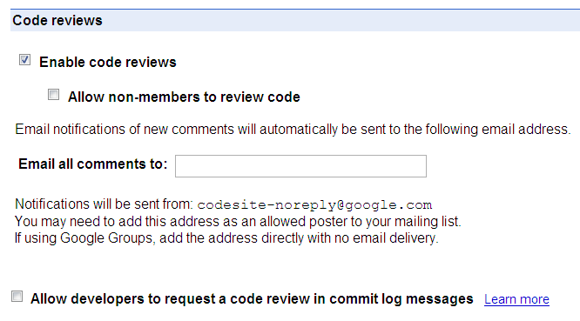
Tab Administer
5. Source:
→các thiết lập liên quan đến mã nguồn
Code reviews : xem lại mã nguồn

Slide 57
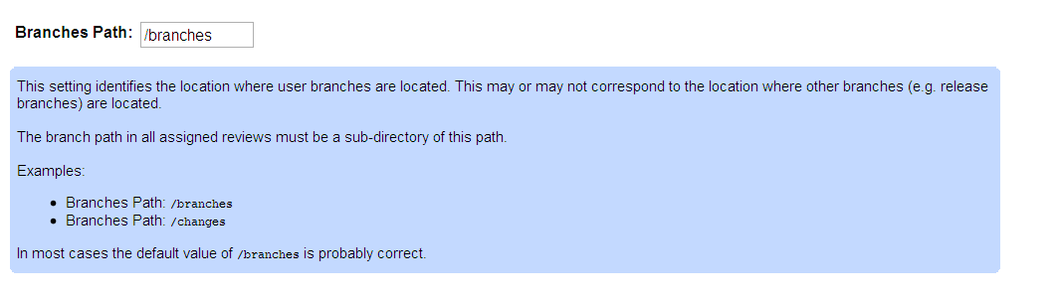
Tab Administer
5. Source:
→các thiết lập liên quan đến mã nguồn
Branches Path : xác định nơi lưu phân nhánh bên trong thùng chứa

Slide 58
Thank You!!!

